Slide 1

通信原理
1

Slide 2
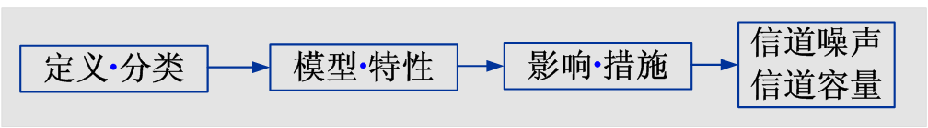
第4章 信道
信道分类
信道模型
恒参/随参信道特性对信号传输的影响
信道噪声
信道容量

Slide 3
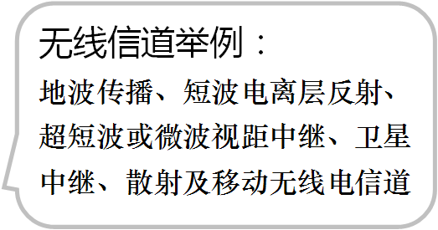
概 述
信道的定义与分类
狭义信道：
—传输媒质
有线信道
——明线、电缆、光纤
无线信道
——自由空间或大气层
广义信道：
调制信道
——研究调制/解调问题
编码信道
——研究编码/译码问题

Slide 4
§4.1
无线信道

Slide 5
地球大气层的结构：
电离层
平流层
60 km
对流层
10 km
地 面
0 km
对流层：约 0 ~10 km
平流层：约 10~60 km
电离层：约 60~400 km

Slide 6
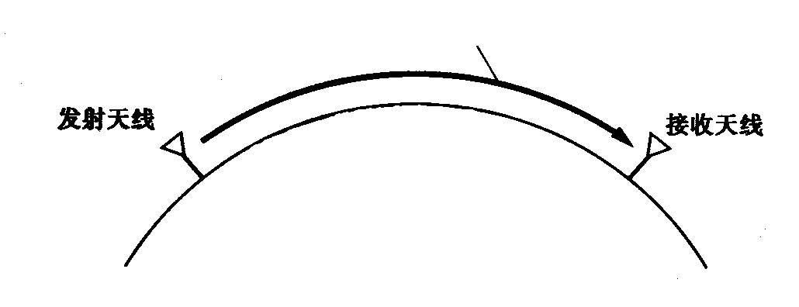
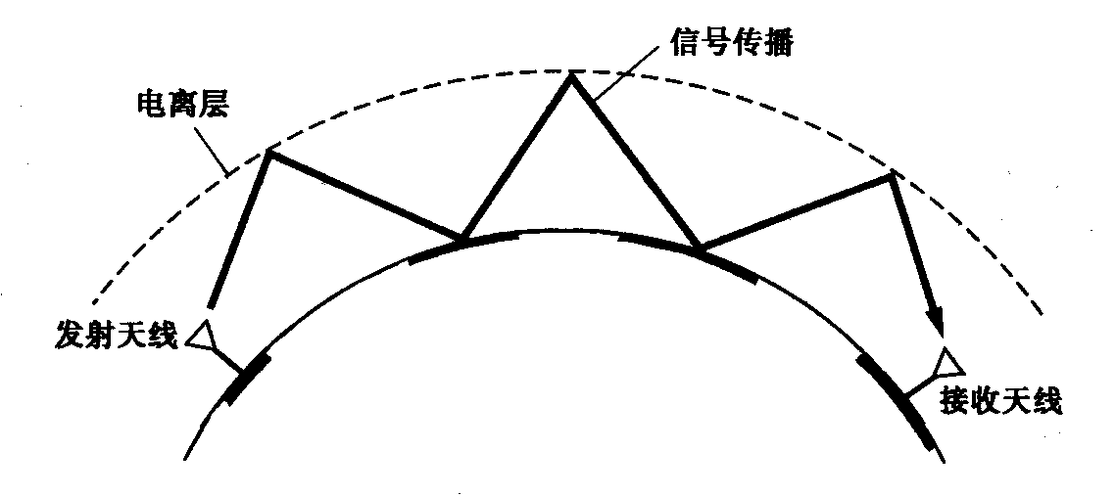
电磁波的传播方式：
无线信道
地波 ground- wave
频率： < 2 MHz
特性：有绕射能力
距离：数百或数千米
用于：AM广播
传播路径
地波传播方式
天波 sky- wave
频率：2~30 MHz
特性：被电离层反射
距离：< 4000 km（一跳）
用于：远程、短波通信
传播路径
天波传播方式
Notes:
电磁波的传播特性主要由其频率值来决定

Slide 7
无线信道
视线传播 line-of-sight
传播途径
d
d
频率： > 30 MHz
特性：直线传播、穿透电离层
用途：卫星和外太空通信
超短波及微波通信
距离：与天线高度有关
h
D
接收
天线
发射
天线
r
r
视线传播方式
例如
设收发天线的架设高度均为40 m，则最远通信距离为：
D = 44.7 km
D 为收发天线间距离(km)

Slide 8
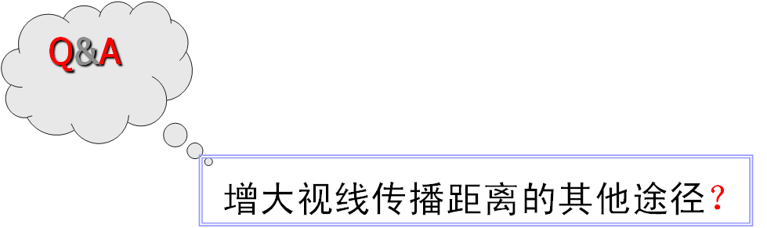
微波中继（微波接力）
卫星中继（静止卫星、移动卫星）
平流层通信

Slide 9
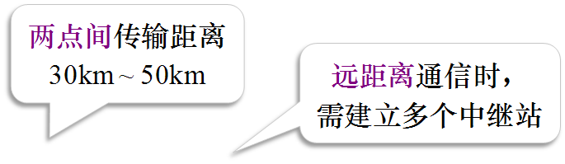
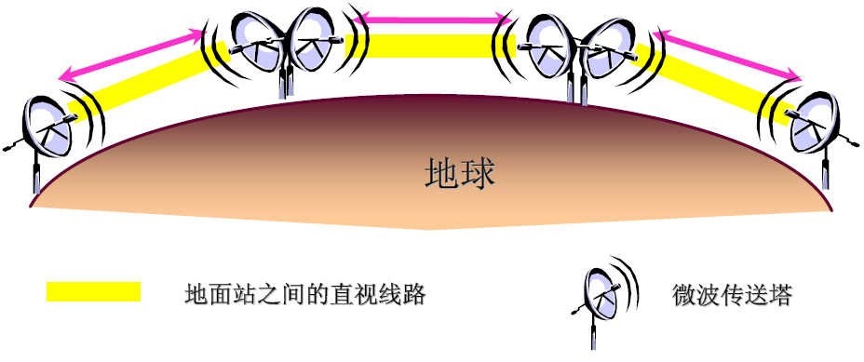
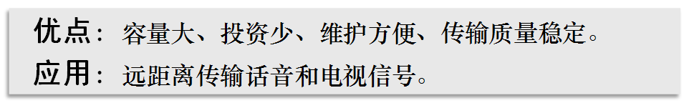
无线信道
微波中继
Notes:
微波：300M--300 GHz的电磁波

Slide 10
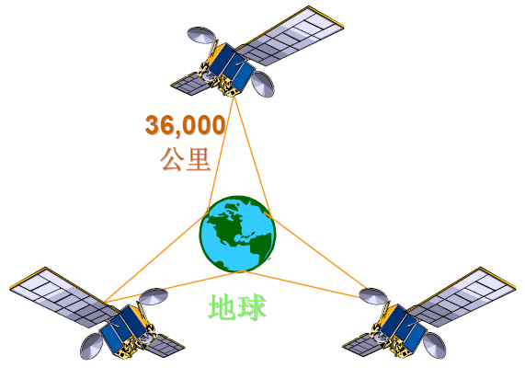
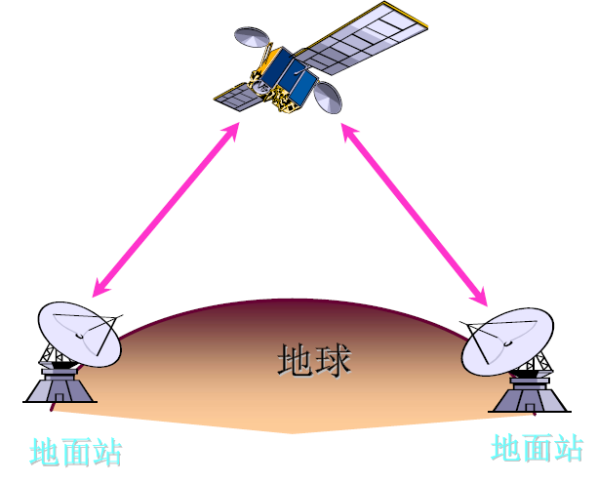
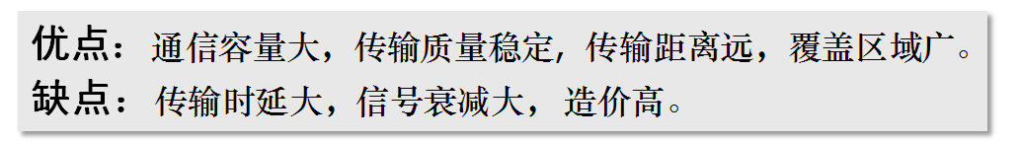
无线信道
卫星中继
地球
地面站
地面站

Slide 11
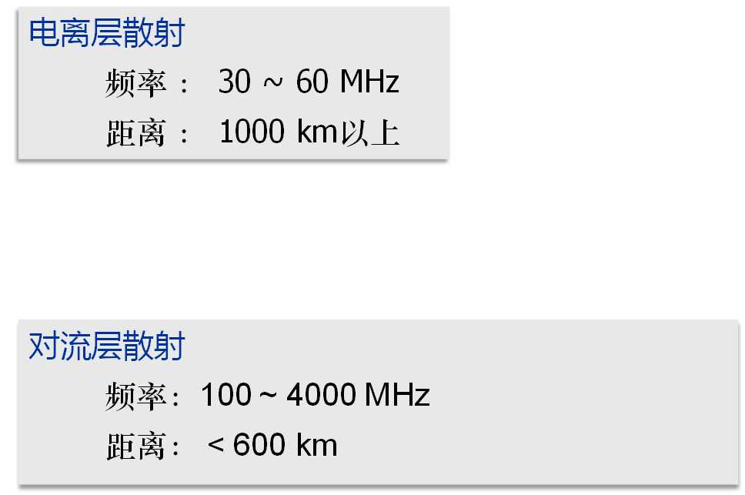
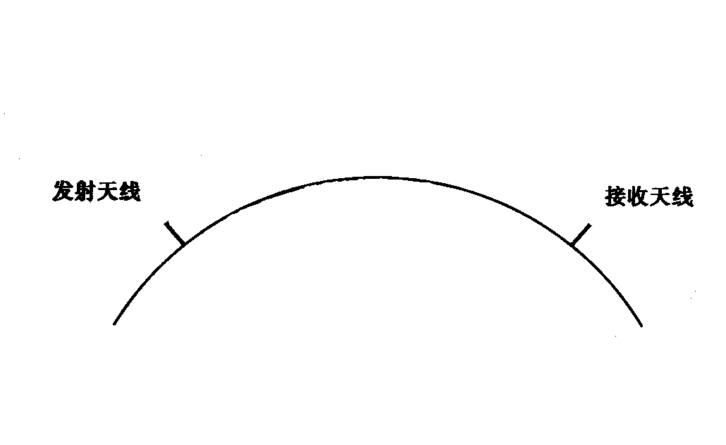
无线信道
散射通信
有效散射区域
地球
对流层散射通信
Notes:
电离层散射的机理 － 由电离层不均匀性引起
对流层散射的机理 － 由对流层不均匀性（湍流）引起

Slide 12

流星余迹
流星余迹散射
无线信道
特性: 高度80 ~ 120 km，长度15 ~ 40 km
存留时间：小于1秒至几分钟
频率: 30 ~ 100 MHz
距离: 1000 km以上
用途: 低速存储、高速突发、断续传输
蜂窝网(UHF特高频)+卫星通信(SHF超高频)

Slide 13
§4.2
有线信道
明线 对称电缆 同轴电缆 光纤

Slide 14
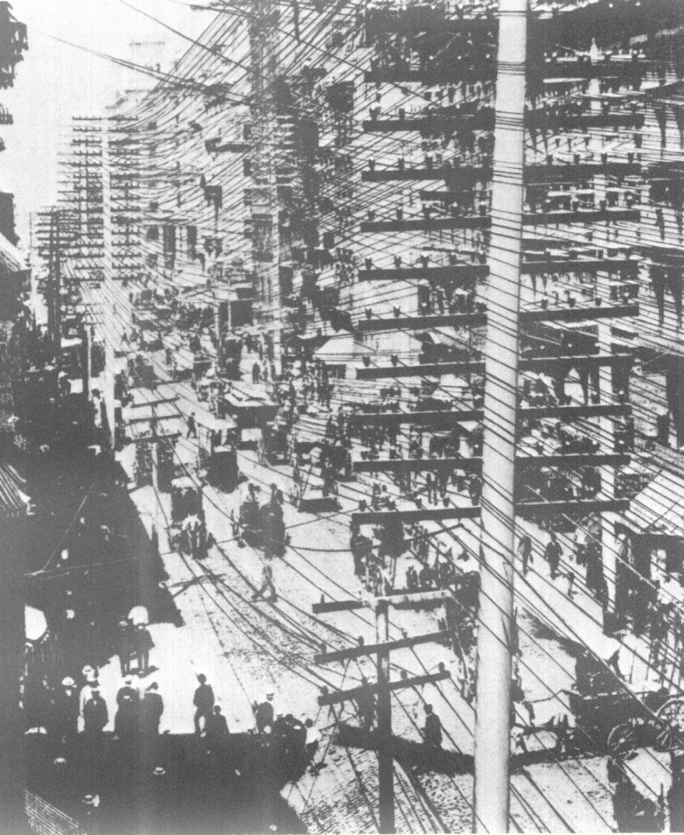
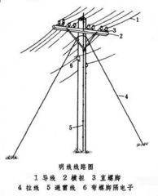
明线 对称电缆 同轴电缆 光纤
明线
1880年纽约街貌

Slide 15
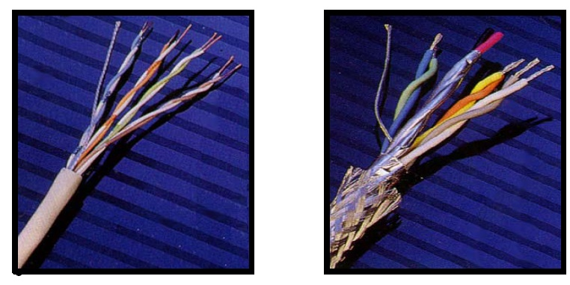
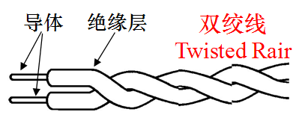
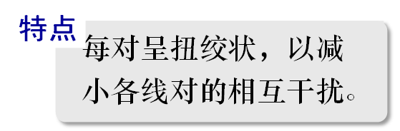
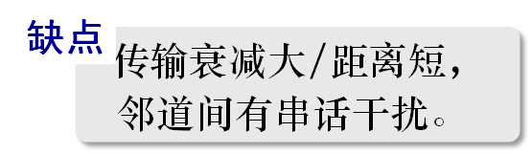
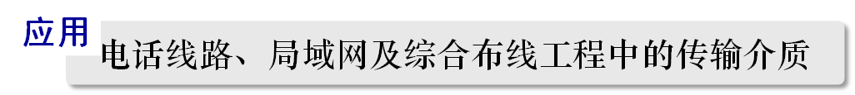
对称电缆
有线信道
由 多 对
双绞线组成
非屏蔽双绞线(UTP)
（便宜、易弯曲、易安装）
屏蔽双绞线(STP)
（可减少噪声干扰）
Notes:
STP：每对加有金属箔屏蔽层（接地）
双绞线有多种规格，传输带宽在几十千赫至上百兆赫
应用：用作电话线路，传输语音和数据；是本地环路(如连接用户到电话机房的线路)
和局域网内及综合布线工程中的传输介质。

Slide 16
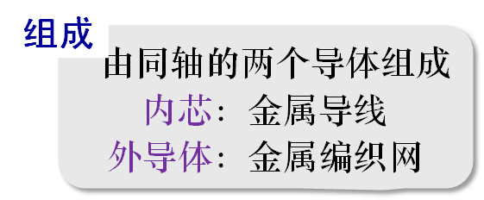
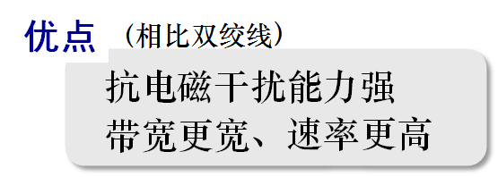
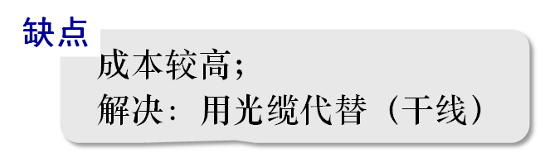
同轴电缆
有线信道

Slide 17
有线信道
基带同轴电缆：
50Ω，多用于数字基带传输
速率可达10Mb/s
传输距离<几千米
宽带（射频）同轴电缆：
75Ω，用于传输模拟信号
多用于有线电视（CATV）系统
传输距离可达几十千米
Notes:
利用FDM技术可在一条电缆中同时传多路信号；

Slide 18
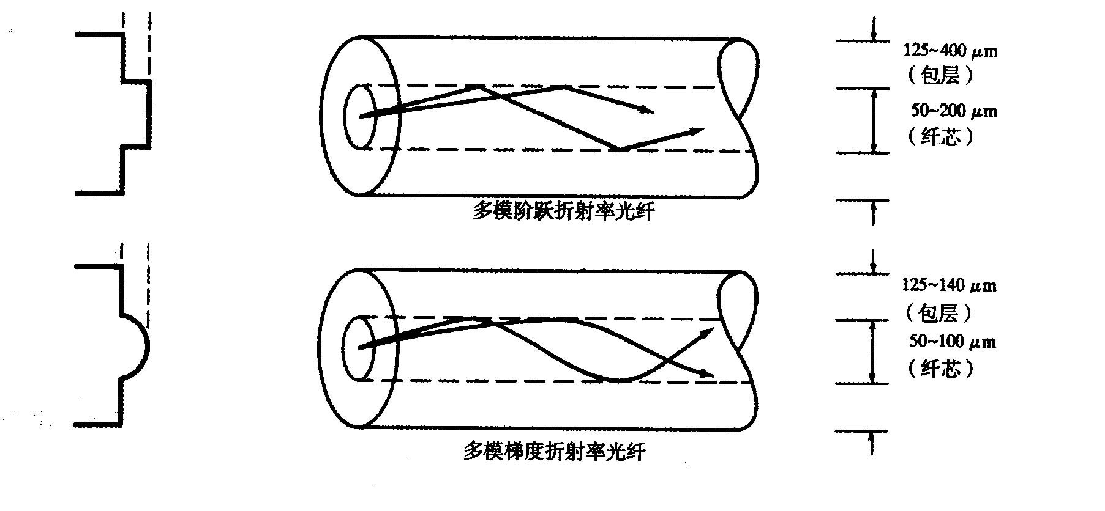
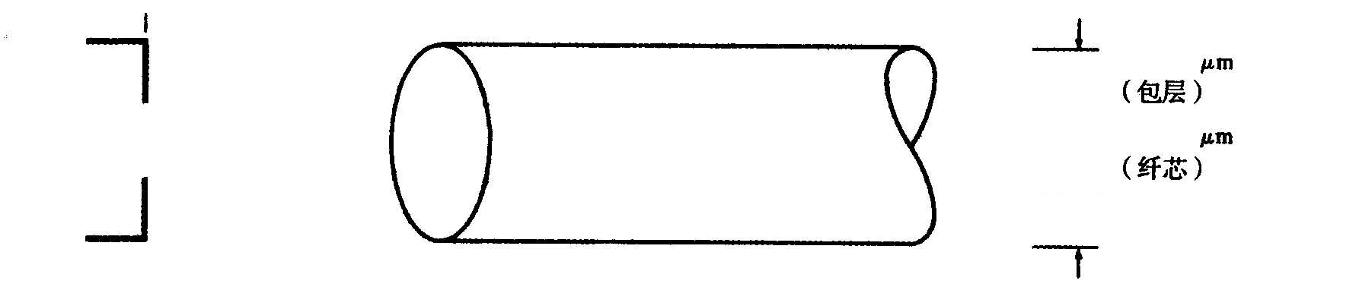
光纤
有线信道
结构：
纤芯
包层
按折射率分类：
阶跃型
梯度型
按模式分类：
多模光纤
单模光纤
单模阶跃折射率光纤
光纤结构示意图

Slide 19
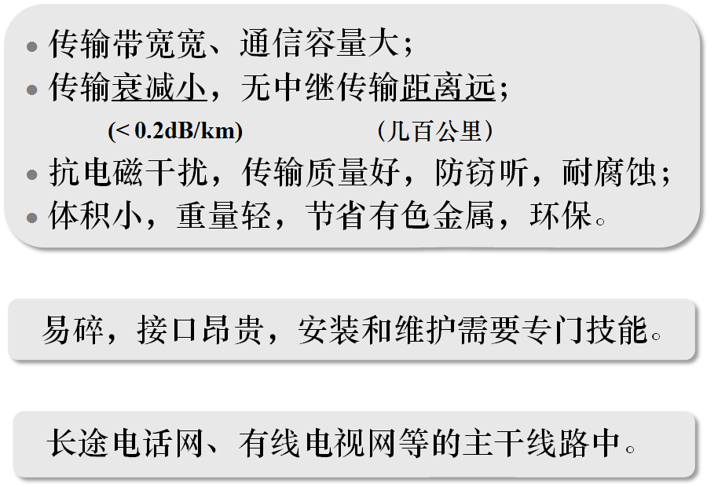
有线信道
优点
缺点
应用

Slide 20
§4.3
信道数学模型

Slide 21

§4.3.1 调制信道模型
模型：
叠加有噪声的线性时变/时不变网络：
共性：
有一对（或多对）输入端和输出端
大多数信道都满足线性叠加原理
对信号有固定或时变的延迟和损耗
无信号输入时，仍可能有输出（噪声）

Slide 22
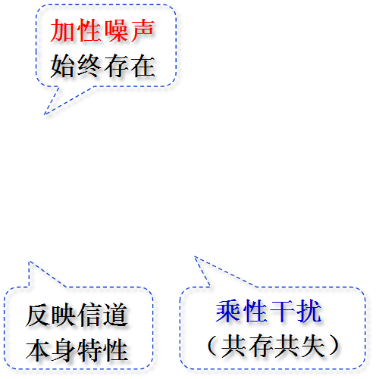

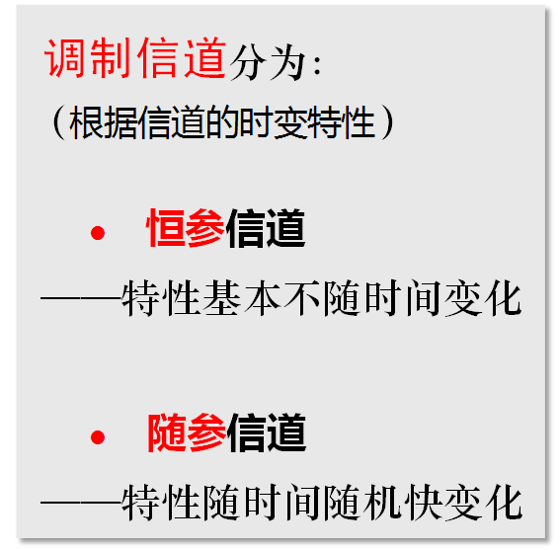
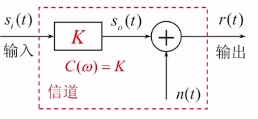
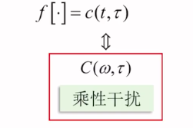
关系：
时延
恒参信道
特例：加性高斯噪声信道
随参信道
Notes:
信道特性是一个很复杂的函数，它可能会使信号
产生包括各种线性或非线性的失真，延时和衰落等。

Slide 23
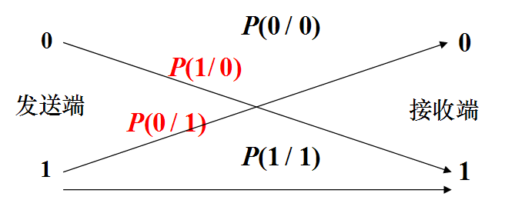
§4.3.2 编码信道模型
模型：
可用 转移概率来描述。
二进制
无记忆
编码信道
模型
P(0/0)
P(1/1)
正确
P(1/0)
P(0/1)
错误
+ = 1
+ = 1
Notes:
编码信道是一种数字信道或离散信道，其输入和输出都是离散信号。它对信号的影响反映为将输入数字序列变成另一种输出数字序列。由于信道噪声或其他因素的影响，将导致输出数字序列发生错误， 因此输入、输出数字序列之间的关系可以用一组转移概率来表征。

Slide 24
四进制
无记忆
编码信道
0
0
1
1
发送端
接收端
2
2
3
3

Slide 25
§4.4
恒参/随参信道特性对信号传输的影响

Slide 26
恒参信道 特性及其对信号传输的影响
线性时不变系统
特点：传输特性随时间缓变或不变。
举例：各种有线信道、卫星信道…
1. 传输特性
幅频特性
相频特性
2. 无失真传输

Slide 27
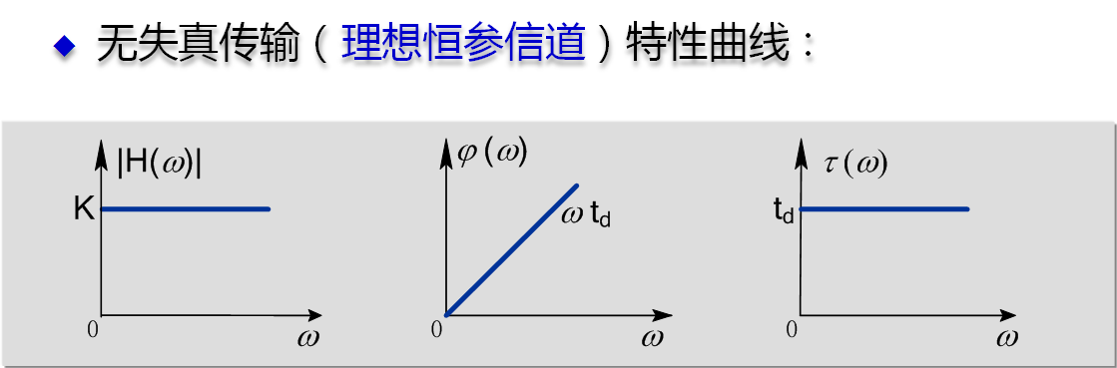

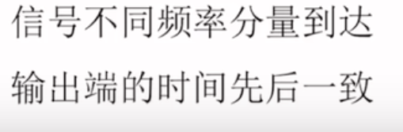
恒参信道
⇒
幅频特性
相频特性
群迟延特性

Slide 28
恒参信道
理想恒参信道的冲激响应:
若输入信号为s(t)，则理想恒参信道的输出:
固定的迟延
固定的衰减
—— 这种情况称为无失真传输

Slide 29
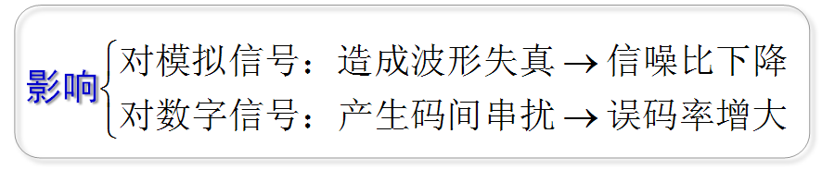
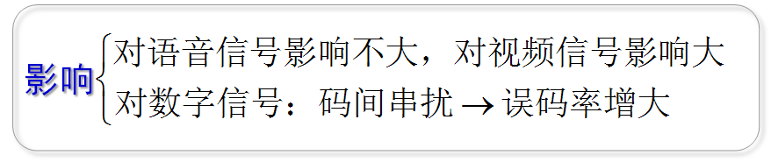
恒参信道
3. 失真 影响 措施
幅频失真：
相频失真：
群迟延失真:

Slide 30
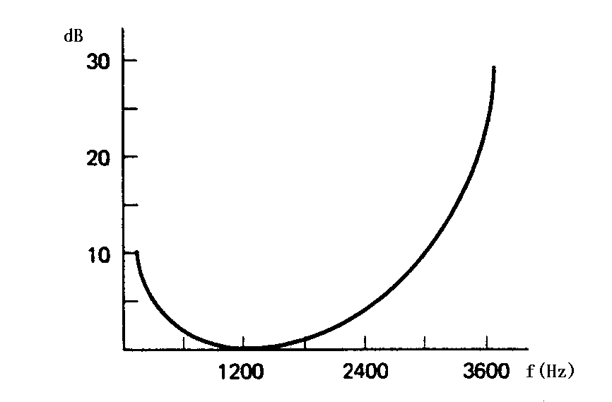
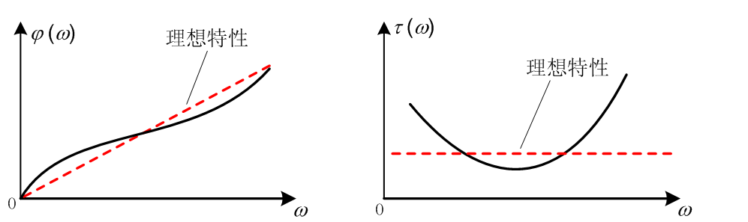
恒参信道
典型音频电话信道:
幅度衰减特性
相频特性
群迟延频率特性

Slide 31
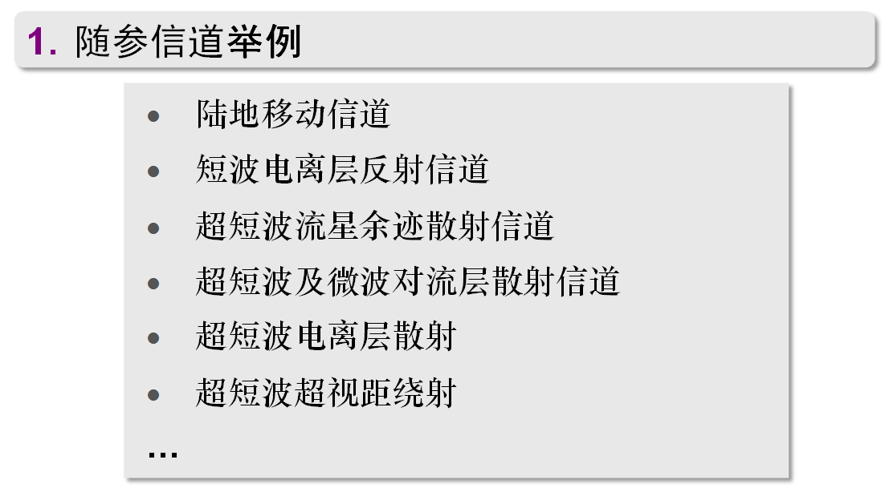
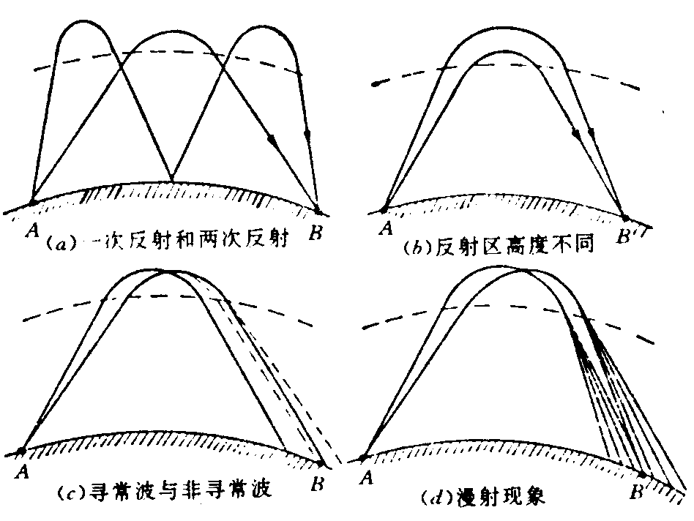
随参信道 特性及其对信号传输的影响
指传输特性随时间随机快变的信道。
多径传播
示意图：
衰减随时间变化
时延随时间变化
多径传播

Slide 32
3. 多径效应
— 多经传播的影响
幅度恒定
频率单一
设发送信号为
经过n条路径传播（各路径有时变的衰落和时延）
则接收信号为
第i条路径
接收信号振幅
传输时延
Notes:
并设信道有n条路径，各路径有时变的衰落和传输时延
且经过各条路径到达接收端的信号相互独立

Slide 33
多径效应
包络相位
随机缓变 的
窄带信号
同相 ~ 正交形式
包络 ~ 相位形式
瑞利
分布
均匀分布
根据概率论中心极限定理：当 n
足够大时，x(t)和y(t) 趋于正态分布。

Slide 34
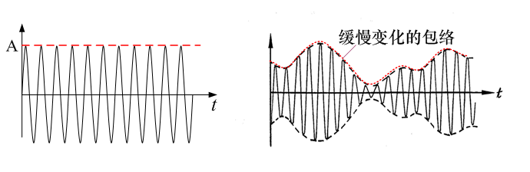
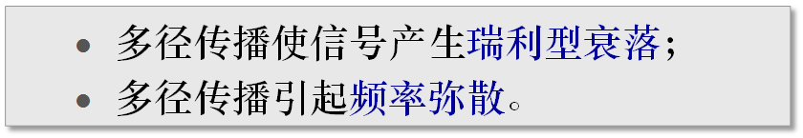
发送信号
接收信号
波形
频谱
结论

Slide 35
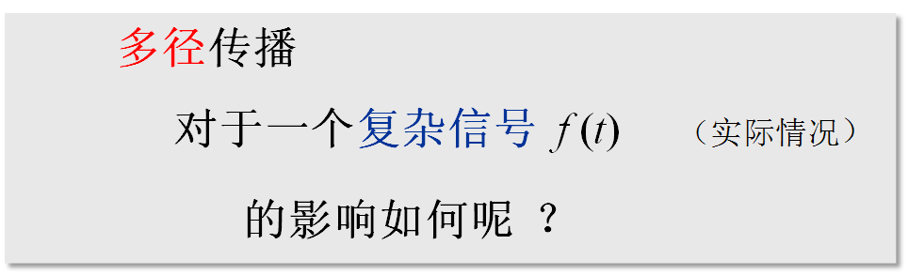

多径效应

Slide 36
多径效应
设两条路径的信道为
f (t)
传输衰减均为 K
传输时延分别为τ₁和τ₂
f_{o}(t)
发射信号
接收信号
则接收信号为
τ =τ₂ -τ₁
相对时延差
f_{o}(t) = K f(t - τ₁) + K f(t -τ₂ )
信道传输函数
常数衰减因子
确定的传输时延因子
与信号频率ω有关的复因子

Slide 37
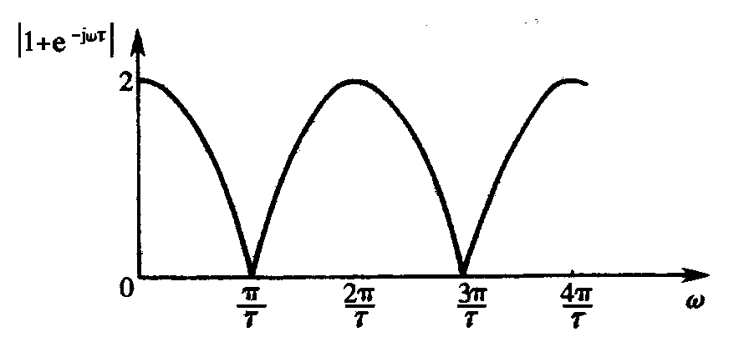
信道幅频特性
信道对信号不同的频率成分，将有不同的衰减。
——频率选择性衰落
如何减小？
Notes:
频选衰落的含义： 信道对不同f 的信号分量的衰减大小不同，且随时间变化.

Slide 38
4. 减小频率选择性衰落的措施
信道相关带宽：
定义为相邻传输零点的频率间隔
△f
△f ＝1/τ
m
，工程经验公式：
Bs < △f
应使信号带宽
Bs ＝(1/3 ~ 1/5)△f
数字信号的码元宽度:
Ts ＝(3 ~ 5)τ
→RB↓
m

Slide 39
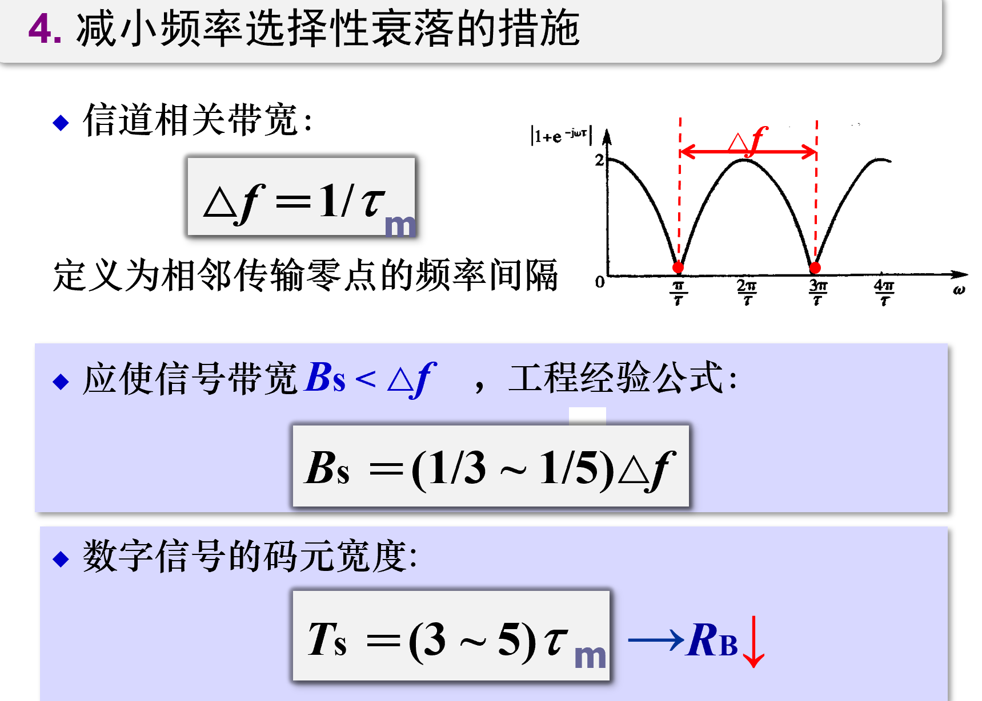
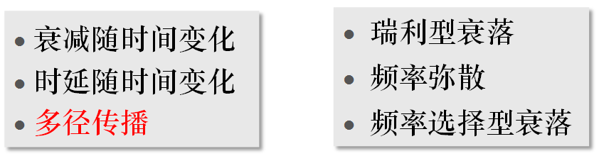
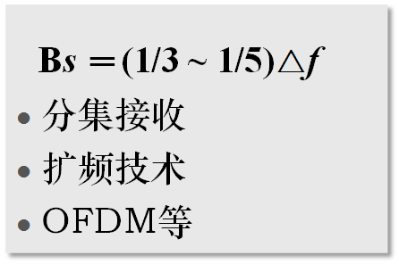
归纳
随参信道特性
多径效应
减小衰落的措施

Slide 40
§4.5
信道噪声

Slide 41
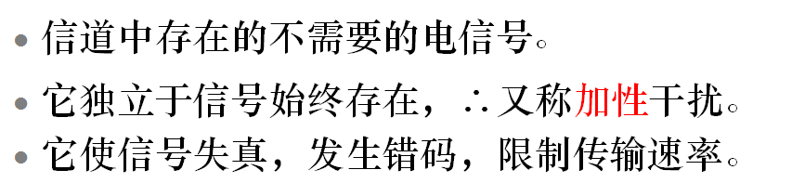
1. 何谓噪声
2. 噪声类型
按
噪
声
来
源
按
噪
声
性
质
人为噪声
自然噪声
内部噪声
（如热噪声）
脉冲噪声
窄带/单频噪声
起伏噪声
（热噪声、散弹噪声和宇宙噪声）
起伏噪声
Notes:
人类活动所产生的对通信造成干扰的各种噪声
自然界存在的各种电磁波源所产生的噪声
通信设备本身产生的各种噪声

Slide 42
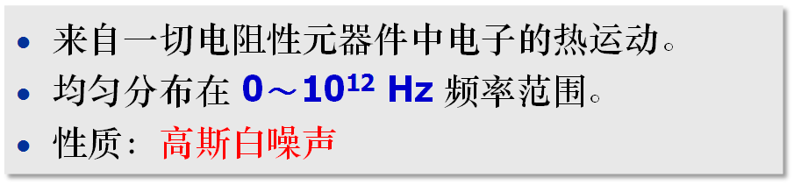
热噪声：
热噪声电压有效值：
式中
k = 1.38 × 10⁻²³（J/K）－ 波兹曼常数
T － 热力学温度（ºK）
R － 阻值（Ω）
B － 带宽（Hz）

Slide 43
归纳
信道加性噪声n(t) :
代表：起伏噪声（热噪声等）
性质：高斯白噪声
n(t) ⤳ BPF ⤳ 窄带高斯噪声

Slide 44
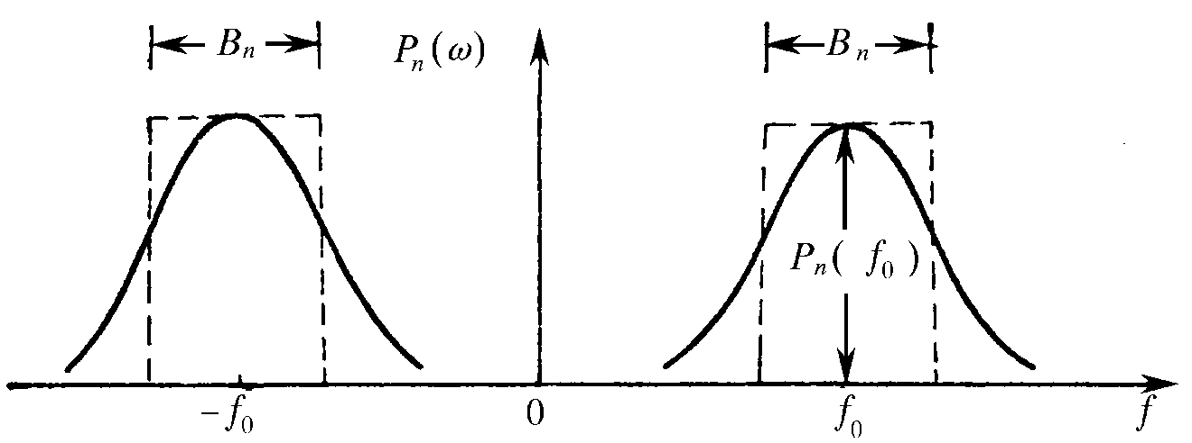
噪声等效带宽
窄带高斯噪声 :
P_{n}(f)
接收
滤波器
特性
功率谱：
噪声等效带宽：
平均功率：
物理
意义
通过宽度为Bn的矩形滤波器的噪声功率
= 通过实际接收滤波器的噪声功率。

Slide 45
§4.6
信道容量
——指信道能够无差错传输时的最大平均信息速率

Slide 46
§4.6.1 离散信道容量
（1）信源发送的平均信息量（熵）
式中，P(x_{i}) ‒发送符号x_{i}的概率（i=1,2,3,⋯,n）
（2）因信道噪声而损失的平均信息量
式中，P(y_{j}) ‒收到y_{j}的概率（j=1,2,3,⋯,m）；
P(x_{i}/y_{j}) ‒收到y_{j}后判断发送的是x_{i}的转移概率

Slide 47
（3）信息传输速率 R —— 信道每秒传输的平均信息量
r ‒信道每秒传输的符号数为（符号速率）
[H(x) – H(x/y)] ‒是接收端得到的平均信息量
（4）信道容量 C_{t}
——最大信息传输速率：对一切可能的信源概率分布，求R的最大值：
等价式：
含义：每个符号能够传输的最大平均信息量

Slide 48
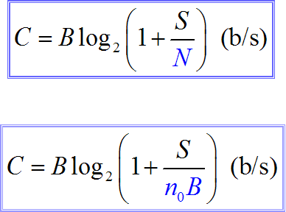
§4.6.2 连续信道容量
由香农信息论可证，白噪声背景下的连续信道容量为:
——香农公式
等价式：
S － 信号平均功率（W）；B － 带宽（Hz）
n₀ －噪声单边功率谱密度；N = n₀B －噪声功率（W）

Slide 49


含义：
意义：

Slide 50


C
1.44(S/n₀)
S/n₀
S/n₀
B
信道容量和带宽关系
结论：
信道容量 C依赖于 B、S 和 n₀
增大 S 可增加 C，若S → ∞，则C→ ∞；
减小 n₀ 可增加 C，若n₀ → 0，则C→ ∞；
增大 B 可增加 C，但不能使 C无限制增大。
当 B→ ∞ 时，C 将趋向一个定值：
Notes:
香农公式给出了通信系统所能达到的极限信息传输速率，但是，香农公式只证明了理想通信系统的“存在性”，却没有指出这种通信系统的实现方法。

Slide 51

应用：
C一定时，信道带宽B、信噪比S/N、传输时间t 三者之间可以互相转换。
增加B，可以换取S/N的降低；反之亦然。
若S/N不变，增加B，可以换取 t 的减少。
【例如】
Notes:
香农公式给出了通信系统所能达到的极限信息传输速率，但是，香农公式只证明了理想通信系统的“存在性”，却没有指出这种通信系统的实现方法。

Slide 52

例
解：
每个像素的信息量
一幅图片的信息量
30dB

Slide 53
小结
信道特性对信号传输的影响
恒参 随参
调制信道、编码信道
噪声
信道容量

